Slide 1



AILANTO PER ALPS BATTERY · SEGMENTO
Il passaporto
digitale
della batteria.
Identità digitale e dati verificabili per collegare
produzione, utilizzo e storia di ogni batteria.
IDENTITÀ / DOCUMENTI / CICLO DI VITA
Soluzione proposta · Immagini e loghi ufficiali · Ottobre 2026
01 / 11
Notes:
Segmento supporta il passaporto digitale della batteria collegando identità, documenti, eventi e prove di integrità. La proposta è dedicata alle batterie su misura per macchine elettriche e ibride di Alps Battery. Perimetro e integrazioni saranno definiti con il cliente.
FONTI
https://alpsbattery.com/
https://alpsbattery.com/about-us.jpg
https://alpsbattery.com/alps-battery-logo.png
https://www.ailanto.io/
Modello e descrizione Segmento: presentazione Ailanto fornita, pp. 1-3.
Consultazione: 12 ottobre 2026.

Slide 2
LA SOLUZIONE
Un servizio digitale
per le batterie su misura
Alps Battery propone soluzioni al litio per macchine elettriche e ibride, con chimiche e configurazioni personalizzate.
01
02
03
Identità del prodotto
Storia documentata
Scambio con la filiera
Identità, configurazione e
documenti collegati alla
singola batteria.
Misure e interventi rendono
ricostruibile la storia del
prodotto in esercizio.
Informazioni consultabili
dai soggetti autorizzati,
secondo i diritti di accesso.
Integrazione proposta con i sistemi Alps Battery e, dove disponibili, con i dati di BMS e costruttori.
Fonte: alpsbattery.com · Interfacce, dati disponibili e perimetro dell’integrazione da concordare.
02 / 11
Notes:
Le linee pubblicate da Alps sono NCM Multimaster 48V, NCM Premium 48V-750V e LFP Custom 48V-750V. Non sono documentati pubblicamente API, protocolli o sistemi di telemetria. Il collegamento a BMS, sistemi aziendali e costruttori è una proposta da verificare, non un’integrazione già realizzata.
FONTI
https://alpsbattery.com/
/Users/danielepregnolato/Desktop/Presentazione_Ailanto_Plus_EV_Charge_Segmento v2.pdf
Consultazione: 12 ottobre 2026.

Slide 3
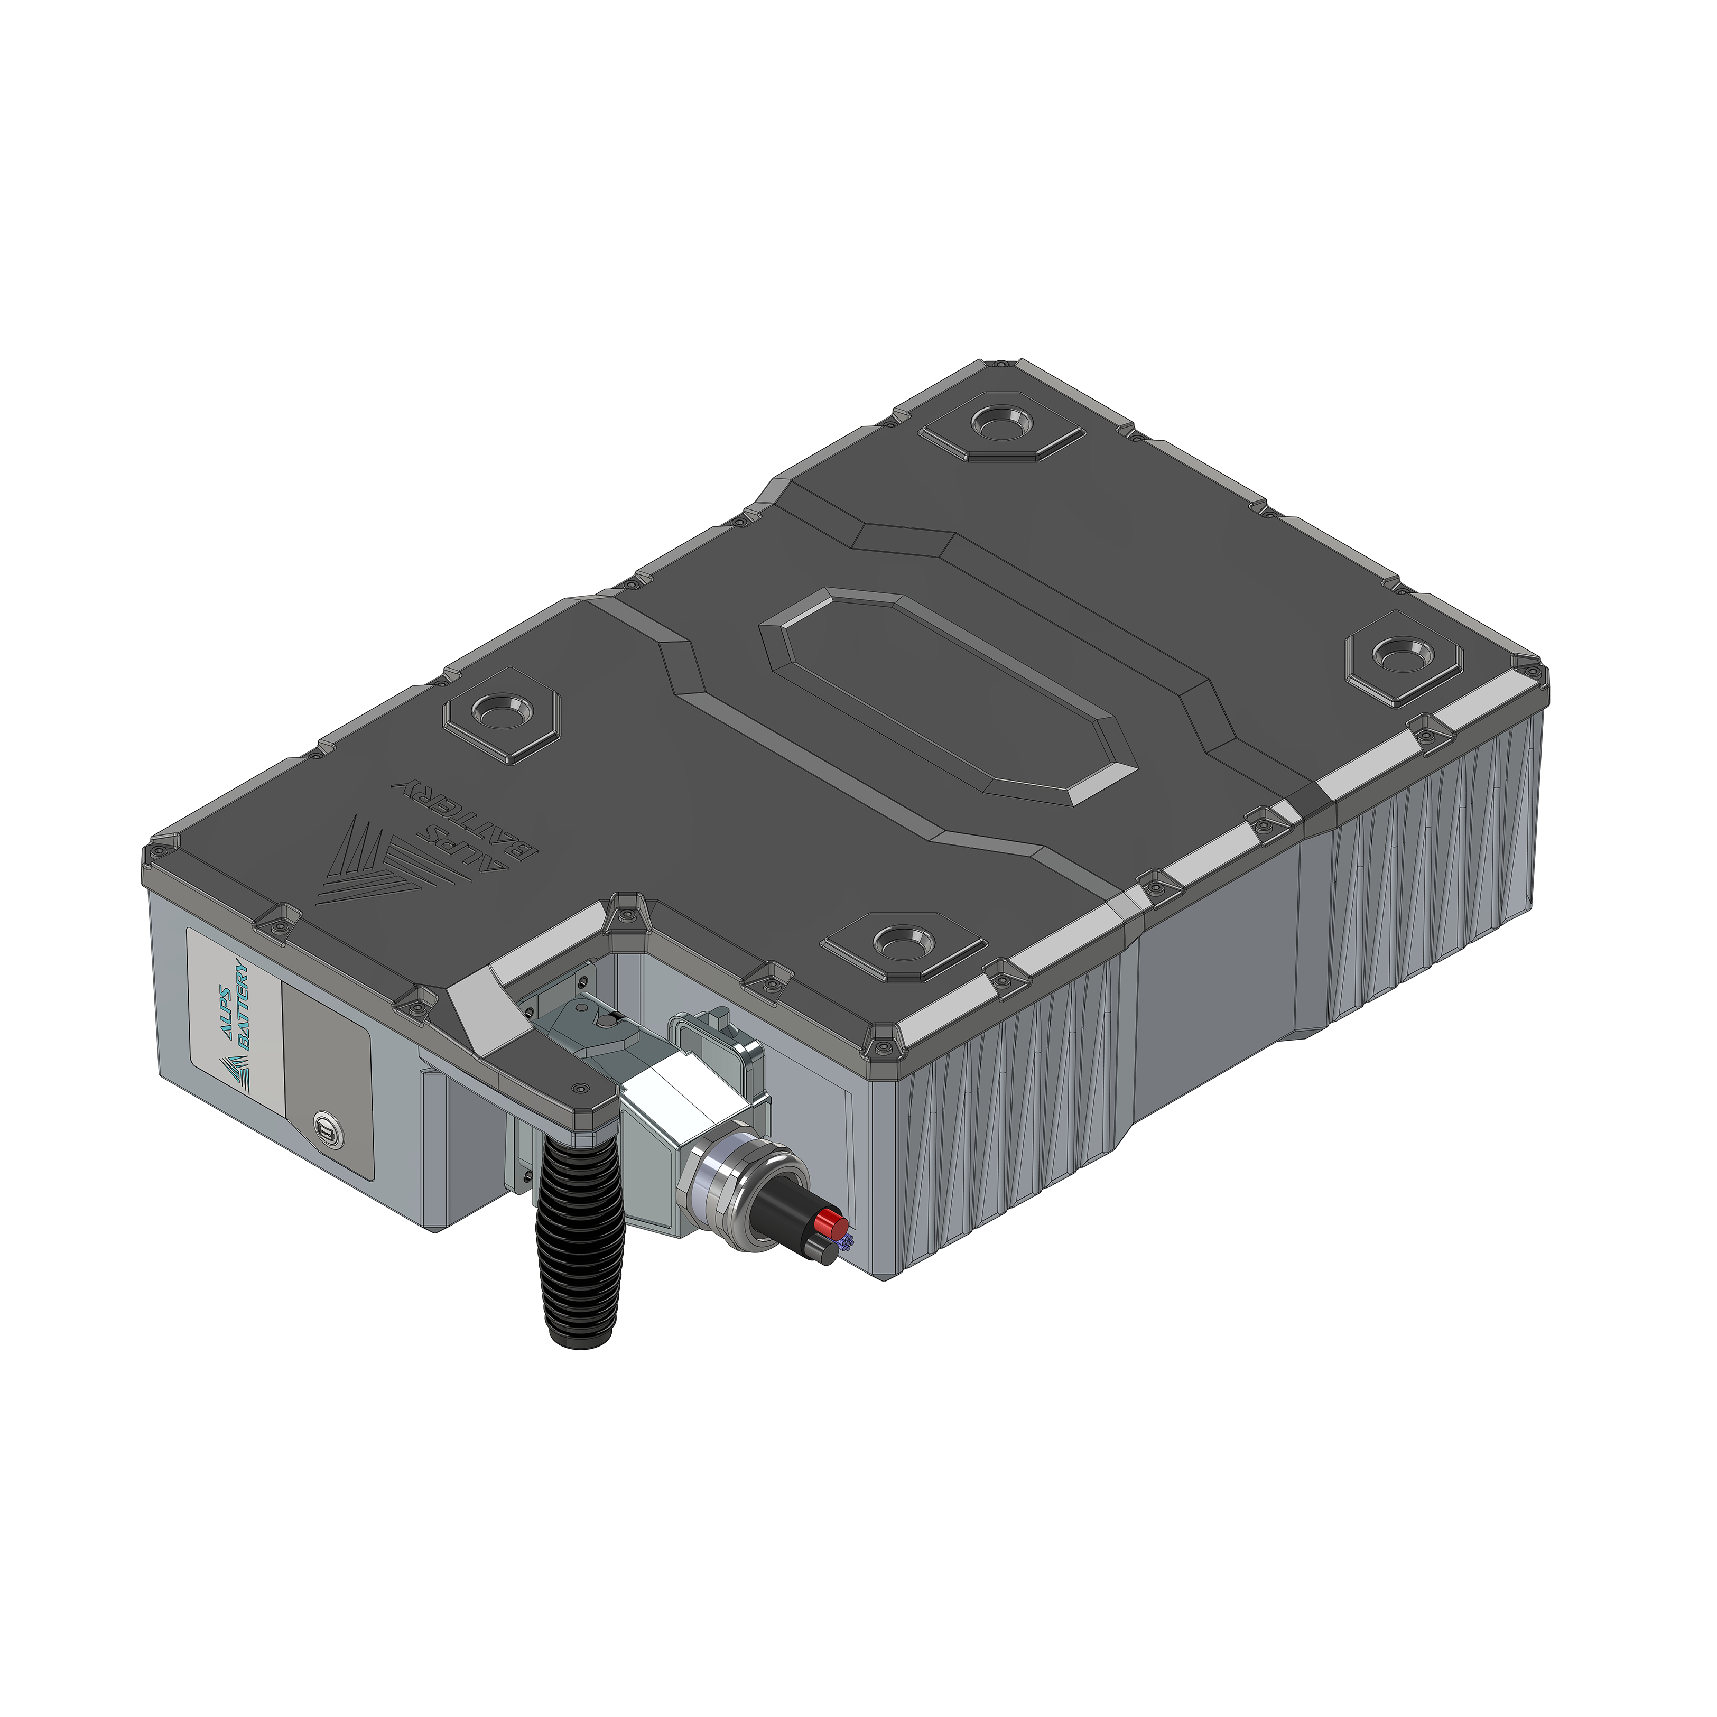
PASSAPORTO DIGITALE
Un’identità digitale
per ogni batteria
Il numero di serie collega configurazione, collaudi, documenti e storia degli interventi.
Identità e configurazione
Modello, matricola, chimica, capacità e componenti.
Documenti e prove
Documentazione tecnica, collaudi e dichiarazioni pertinenti.
Storia della batteria
Consegna, dati di utilizzo, manutenzioni e sostituzioni.
Accesso tramite QR
Informazioni pubbliche e riservate secondo i diritti di accesso.
Alps Battery · NCM Multimaster
Contenuti proposti · Reg. (UE) 2023/1542, artt. 77-78 e allegato XIII; applicabilità da verificare per prodotto.
03 / 11
Notes:
Il fascicolo proposto parte dai dati di prodotto e si estende agli eventi del ciclo di vita. L’obbligo regolamentare va riferito alla batteria finita e alla categoria pertinente. I contenuti di questa slide sono esemplificativi, non la lista completa dei dati obbligatori. Fonte immagine: sito ufficiale Alps Battery.
FONTI
https://alpsbattery.com/
https://alpsbattery.com/NCM%20Multimaster.jpg
https://eur-lex.europa.eu/eli/reg/2023/1542/2026-08-13/eng/
https://single-market-economy.ec.europa.eu/single-market/digital-product-passport/eu-digital-product-passport-faq-batteries_en
Consultazione: 12 ottobre 2026.

Slide 4
PASSAPORTO BATTERIE · REQUISITI UE
Preparare il passaporto
del 18 febbraio 2027
Per le batterie industriali oltre 2 kWh immesse sul mercato o messe in servizio nell’UE da quella data.
01
02
03
Perimetro
Dati e accessi
Interoperabilità
Identificare la batteria finita,
la capacità e il soggetto
responsabile dell’immissione.
Associare identificativo e QR,
dati applicabili, aggiornamenti
e accessi differenziati.
Predisporre formati aperti,
continuità dei dati e
registrazione nel registro DPP.
Segmento può supportare il percorso: la conformità dipende anche da dati, processi e requisiti applicabili.
Reg. (UE) 2023/1542, art. 77 · FAQ Commissione, settembre 2026. Verifica richiesta sulla gamma Alps.
04 / 11
Notes:
L’art. 77 comprende anche batterie per mezzi di trasporto leggeri e veicoli elettrici; la slide focalizza la categoria industriale, da verificare per Alps. Il passaporto riguarda la batteria finita, anche se incorporata in una macchina. La responsabilità resta all’operatore economico competente, anche con delega scritta. I campi sono selezionati in base a categoria, caratteristiche e decorrenze applicabili. Secondo le FAQ pubblicate a settembre 2026 le regole di accesso riservato sono ancora in sviluppo. Blockchain non è obbligatoria. Registrazione DPP e ancoraggio su blockchain sono funzioni distinte.
FONTI
https://eur-lex.europa.eu/eli/reg/2023/1542/2026-08-13/eng/
https://single-market-economy.ec.europa.eu/single-market/digital-product-passport/eu-digital-product-passport-faq-batteries_en
Consultazione: 12 ottobre 2026.

Slide 5
PASSAPORTO DIGITALE · CICLO DI VITA
Il passaporto segue la batteria
Ogni evento collega responsabile, data, configurazione e documenti di supporto.
01
02
03
04
Produzione
Integrazione
Esercizio
Seconda vita
Componenti, versione
del progetto, collaudo
e rilascio.
Macchina destinataria,
configurazione e
messa in servizio.
Dati disponibili dal BMS,
manutenzioni e
sostituzioni.
Valutazioni per riuso,
nuovo impiego
e riciclo.
Rettifiche e cambi di stato restano ricostruibili; gli eventuali nuovi passaporti sono collegati ai precedenti.
Reg. (UE) 2023/1542, art. 77 · Riuso e cambi di stato seguono le disposizioni applicabili.
05 / 11
Notes:
Riproposizione e rifabbricazione richiedono, nei casi previsti, un nuovo passaporto collegato al precedente. Una semplice riparazione non equivale automaticamente a rifabbricazione. Dopo il riciclo il passaporto cessa di esistere secondo l’articolo 77: la gestione dei dati e delle prove deve rispettare questo ciclo. La seconda vita è un caso d’uso proposto, non un’attività dichiarata di Alps.
FONTI
https://eur-lex.europa.eu/eli/reg/2023/1542/2026-08-13/eng/
https://single-market-economy.ec.europa.eu/single-market/digital-product-passport/eu-digital-product-passport-faq-batteries_en
Consultazione: 12 ottobre 2026.

Slide 6
PASSAPORTO · DATI DI UTILIZZO
Un passaporto aggiornato
durante l’utilizzo
Gli eventi e i dati disponibili descrivono le condizioni della batteria nel tempo.
DATI PROPOSTI PER BATTERIA
Supporto all’assistenza
Identificazione
Matricola e macchina
Collegare eventi e condizioni d’uso ai documenti
di manutenzione e alle valutazioni tecniche.
Prestazioni
SoH e capacità residua
Utilizzo
Cicli ed eventi rilevanti
Dati confrontabili nel tempo
Riferimento
Data, fonte e versione
Qualità
Controlli e anomalie
Conservare metodo, unità e versione delle stime
di stato di salute (SoH) e capacità residua.
Dati e frequenze dipendono dai sistemi disponibili e dai requisiti applicabili; il tempo reale non è sempre necessario.
06 / 11
Notes:
Il SoH è lo stato di salute della batteria e dipende da modello, algoritmo e condizioni di misura. Non viene promesso un nuovo algoritmo di diagnosi: Segmento registra i dati resi disponibili e le relative evidenze. I dati non sono necessariamente continui o in tempo reale. La frequenza è definita per tipo di dato e cambi di stato, secondo fattibilità e proporzionalità. I valori destinati al passaporto mantengono fonte, data e metodo.
FONTI
/Users/danielepregnolato/Desktop/Presentazione_Ailanto_Plus_EV_Charge_Segmento v2.pdf
https://single-market-economy.ec.europa.eu/single-market/digital-product-passport/eu-digital-product-passport-faq-batteries_en
Consultazione: 12 ottobre 2026.

Slide 7
PASSAPORTO · ACCESSI
Le informazioni pertinenti,
ai soggetti autorizzati
Il QR collega al passaporto. La visibilità dei contenuti dipende dai diritti previsti e dal ruolo.
01
02
03
Informazioni pubbliche
Informazioni riservate
Azioni tracciate
Dati di prodotto e contenuti
previsti per la consultazione
pubblica del passaporto.
Dati tecnici e individuali
accessibili a chi è autorizzato
secondo le regole applicabili.
Aggiornamenti attribuiti
ai soggetti incaricati, con
data e versione del dato.
Accessi e aggiornamenti configurati per proteggere i dati e consentire gli usi previsti.
Reg. (UE) 2023/1542, allegato XIII · Dettagli di accesso riservato secondo gli atti applicabili.
07 / 11
Notes:
Parte delle informazioni è pubblica; altre parti sono riservate ai soggetti individuati dalla normativa. L’accesso per riparatori, riciclatori e altri soggetti con interesse legittimo dipende dai requisiti applicabili. Secondo le FAQ della Commissione di settembre 2026, l’atto sui dettagli di accesso riservato è ancora in sviluppo. I ruoli non sono una libera sostituzione delle categorie legali di accesso. Tracciamento degli aggiornamenti e configurazione dei permessi sono funzioni proposte per il progetto.
FONTI
https://eur-lex.europa.eu/eli/reg/2023/1542/2026-08-13/eng/
https://single-market-economy.ec.europa.eu/single-market/digital-product-passport/eu-digital-product-passport-faq-batteries_en
Consultazione: 12 ottobre 2026.

Slide 8
SEGMENTO · INTEGRITÀ DEL PASSAPORTO
Dati del passaporto
con integrità verificabile
Segmento collega documenti e registrazioni del passaporto a prove di integrità.
L’API REST integra i sistemi esistenti con l’architettura a doppia blockchain.
SEGMENTO
Sistemi aziendali
Dati e documenti
Blockchain privata
Blockchain pubblica
API REST
Impronte
Registrazione dei dati
Staging e scalabilità
Ancoraggio delle impronte
Verifica dell’integrità
Integrazione
BMS e dispositivi
Misure disponibili
La notarizzazione verifica l’integrità; accuratezza e completezza richiedono controlli alla fonte.
Architettura del servizio: presentazione Ailanto fornita, p. 3. Integrazione Alps proposta.
08 / 11
Notes:
La descrizione di Segmento e dell’architettura a doppia blockchain proviene dal materiale Ailanto fornito. È una scelta tecnologica del servizio, non un obbligo del passaporto digitale. I documenti riservati non devono essere pubblicati sulla blockchain pubblica, dove vengono ancorate le impronte. L’ancoraggio rende verificabile l’integrità delle evidenze; non attesta da solo la correttezza del dato o la conformità della batteria.
FONTI
/Users/danielepregnolato/Desktop/Presentazione_Ailanto_Plus_EV_Charge_Segmento v2.pdf
https://www.ailanto.io/
Consultazione: 12 ottobre 2026.

Slide 9
PASSAPORTO · INTEGRAZIONE
Collegare i sistemi Alps
al passaporto digitale
L’identificativo della batteria associa dati, documenti ed eventi alla stessa storia di prodotto.
01
02
03
Fonti aziendali
Servizio Segmento
Consultazione
Anagrafiche, configurazioni,
collaudi e documenti; dati
del BMS dove disponibili.
Associazione alla matricola,
versioni dei dati, permessi
e prove di integrità.
QR del prodotto, accessi
autorizzati e condivisione
delle informazioni pertinenti.
La registrazione nel Registro DPP è un processo distinto dalla gestione dei contenuti del passaporto.
Schema proposto · Interfacce, dati disponibili e frequenze di aggiornamento da concordare.
09 / 11
Notes:
La proposta può partire dai documenti e dagli eventi già disponibili. Formati di scambio, importazioni e interfacce API sono da valutare con Alps; non viene dichiarata una connessione già esistente. Il passaporto completo è gestito dall’operatore economico o dal soggetto delegato. Il Registro DPP conserva registrazione e metadati e non è l’archivio completo del passaporto. L’eventuale collegamento al Registro è un’attività del progetto da definire secondo requisiti e interfacce pertinenti.
FONTI
https://alpsbattery.com/
https://single-market-economy.ec.europa.eu/single-market/digital-product-passport/eu-digital-product-passport-faq-batteries_en
/Users/danielepregnolato/Desktop/Presentazione_Ailanto_Plus_EV_Charge_Segmento v2.pdf
Consultazione: 12 ottobre 2026.

Slide 10
PASSAPORTO · RUOLI E VALORE
Un servizio condiviso,
con responsabilità definite
La proposta collega Alps Battery, costruttori di macchine e partner intorno alla storia del prodotto.
Alps Battery
Dati di prodotto, collaudi e documenti; validazione delle informazioni fornite.
Costruttori e utilizzatori
Eventi d’impiego e aggiornamenti disponibili, secondo gli accordi.
Assistenza e partner
Interventi, sostituzioni e valutazioni tecniche nei limiti dei diritti di accesso.
Ailanto
Integrazioni, gestione digitale del passaporto e notarizzazione delle evidenze.
Valore proposto: documenti reperibili, storia ricostruibile e scambio strutturato con clienti e partner.
L’operatore economico competente mantiene la responsabilità normativa, anche in presenza di una delega.
10 / 11
Notes:
I ruoli sono una proposta operativa da concordare. L’operatore economico competente per il passaporto va identificato in base a chi completa e immette sul mercato la batteria finita o la mette in servizio. Una delega scritta per creare o aggiornare il passaporto non trasferisce la responsabilità ultima dei dati. Il ruolo di Ailanto è tecnologico. Il modello economico del servizio può distinguere avvio, integrazioni e gestione continuativa; non sono presunti prezzi o risultati quantitativi.
FONTI
https://eur-lex.europa.eu/eli/reg/2023/1542/2026-08-13/eng/
https://single-market-economy.ec.europa.eu/single-market/digital-product-passport/eu-digital-product-passport-faq-batteries_en
https://alpsbattery.com/
Consultazione: 12 ottobre 2026.

Slide 11
AILANTO PER ALPS BATTERY · PROGETTO PILOTA
Il primo passaporto
su una famiglia di batterie
Definire insieme un perimetro concreto per collegare prodotto, dati e documenti.
Scegliere il prodotto
Collegare le evidenze
Verificare il servizio
Una famiglia di batterie,
un caso d’uso e i soggetti
che alimentano i dati.
Matricole, configurazioni,
collaudi e un insieme
concordato di eventi.
Passaporto consultabile,
prova d’integrità e verifica
degli accessi previsti.
Esito del pilota: un passaporto dimostrativo e un piano condiviso per estendere il servizio.
Soluzione proposta · Perimetro, tempi e condizioni da concordare · ailanto.io · info@ailanto.io
11 / 11
Notes:
Prossimo passo proposto: un incontro tecnico per scegliere la famiglia di batterie e mappare sistemi, dati, ruoli e responsabilità. Il pilota può partire da documenti ed eventi già disponibili e aggiungere dati BMS se accessibili. Criteri di valutazione: completezza dei campi concordati, ricostruibilità di un evento, verifica di integrità e correttezza degli accessi. Il risultato consente di concordare il piano di estensione alle famiglie di batterie e ai processi pertinenti, includendo aggiornamenti, accessi e continuità del servizio.
FONTI
https://www.ailanto.io/
https://alpsbattery.com/
/Users/danielepregnolato/Desktop/Presentazione_Ailanto_Plus_EV_Charge_Segmento v2.pdf
Consultazione: 12 ottobre 2026.

